Slide 2
Bảng nhân 2
2 $×$ 1 = 2
2 $×$ 2 = 4
2 $×$ 3 = 6
2 $×$ 4 = 8
2 $×$ 5 = 10
2 $×$ 6 = 12
2 $×$ 7 = 14
2 $×$ 8 = 16
2 $×$ 9 = 18
2 $×$ 10 = 20
Ôn tập Bảng nhân 2

Slide 3
Thứ … ngày … tháng … năm …
Bài 4
Notes:
Hương Thảo: https://www.facebook.com/huongthaoGADT

Slide 4
Ôn tập bảng
nhân 2, bảng chia 2

Slide 5
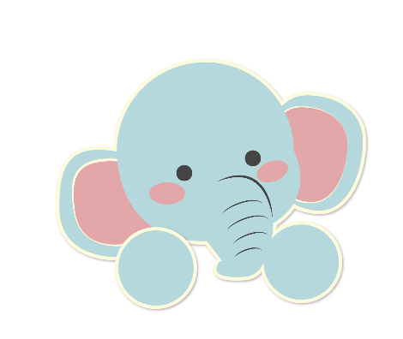
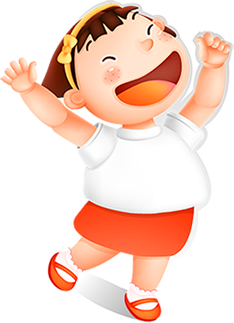
YÊU CẦU CẦN ĐẠT
Vận dụng vào luyện tập, thực hành và giải các bài toán liên quan đến bảng nhân 2, bảng chia 2
Củng cố bảng nhân 2, bảng chia 2

Slide 7
1. Số
a)
Thừa số | 2 | 2 | 2 | 2 | 2 | 2 | 2 | 2 | 2 | 2
Thừa số | 1 | 2 | 3 | 4 | 5 | 6 | 7 | 8 | 9 | 10
Tích | 2 | 4 | ? | ? | ? | ? | ? | ? | ? | 20
6
8
10
12
14
16
18
b)
Số bị chia | 2 | 4 | 6 | 8 | 10 | 12 | 14 | 16 | 18 | 20
Số chia | 2 | 2 | 2 | 2 | 2 | 2 | 2 | 2 | 2 | 2
thương | 1 | 2 | ? | ? | ? | ? | ? | ? | ? | 10
3
4
5
6
7
8
9

Slide 8
Nêu các số còn thiếu
a)
+2
2
4
6
?
?
?
14
?
?
20
8
10
12
16
18
+2
b)
-2
20
18
16
?
?
10
?
?
?
2
14
12
8
6
4
-2

Slide 9
3. Số
Phép nhân
Ta cần thực hiện phép tính nào trước?
+ 9
21
X 6
12
?
2
?

Slide 10
4
Có 18 học sinh ngồi vào các bàn học, mỗi bàn 2 bạn. Hỏi có bao nhiêu bàn học như vậy?
Tóm tắt
2 bạn: 1 bàn
18 bạn: … bàn?

Slide 11
4
Có 18 học sinh ngồi vào các bàn học, mỗi bàn 2 bạn. Hỏi có bao nhiêu bàn học như vậy?
Bài giải:
Số bàn học như vậy có là:
18 : 2 = 9 (bàn )
Đáp số: 9 bàn học

Slide 12
5
Trong ngày hội đấu vật đầu xuân có 10 cặp đô vật tham gia thi đấu. Hỏi có bao nhiêu đô vật tham gia thi đấu?
1 cặp là mấy người nhỉ?
2 người

Slide 13
5
Trong ngày hội đấu vật đầu xuân có 10 cặp đô vật tham gia thi đấu. Hỏi có bao nhiêu đô vật tham gia thi đấu?
Bài giải:
Số đô vật tham gia thi đấu là:
2 x 10 = 20 (đô vật)
Đáp số: 20 đô vật

Slide 14
Notes:
LINK FACEBOOK: https://www.facebook.com/huongthaoGADT

